Slide 1
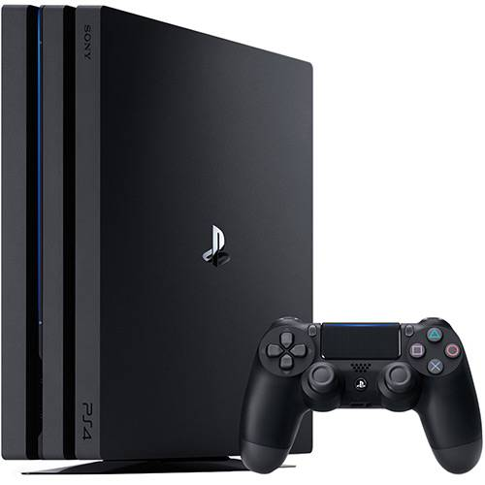
Playstation 4
Controle sem fio
Entrada HDMI
Saída de Som
Aplicativos Diversos
Internet Wi – Fi
Imagens em Alta Resolução
Só hoje por R$ 1.799,00!

Slide 2
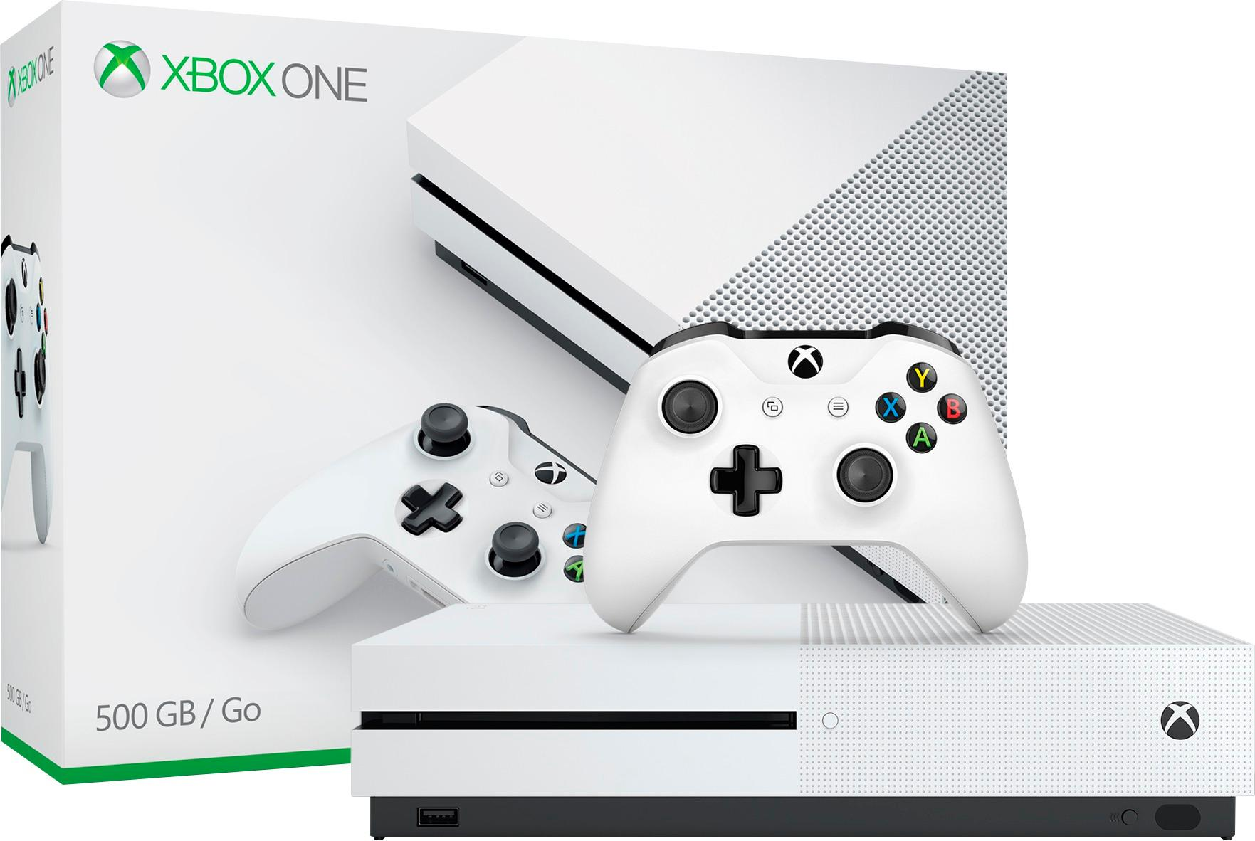
XBOX ONE
Só hoje por
R$ 1.499,00!
Controle sem fio
Entrada HDMI
Saída de Som
Aplicativos Diversos
Internet Wi – Fi
Imagens em Alta Resolução
Acesso a Jogos On-Line

Slide 3
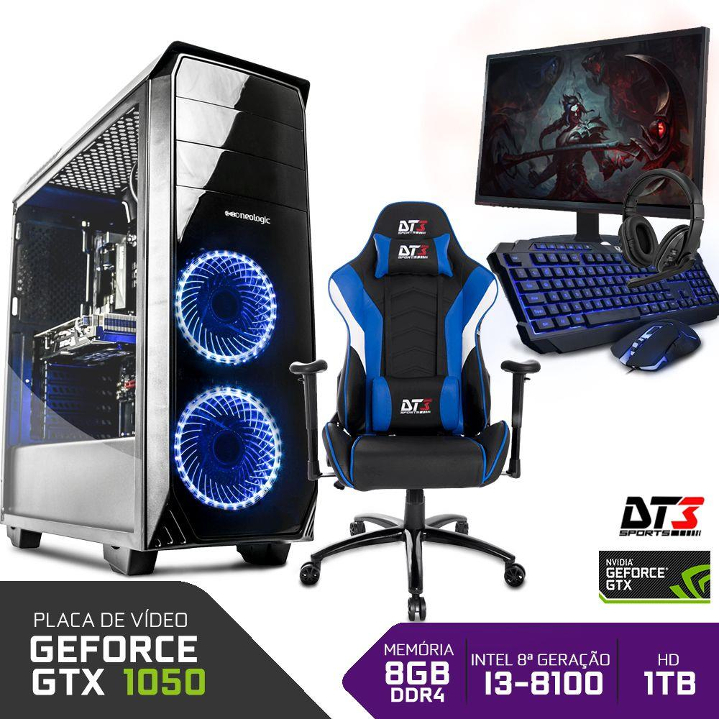
PC GAMER I3
Só hoje por
R$ 4.790,00!

